Slide 1
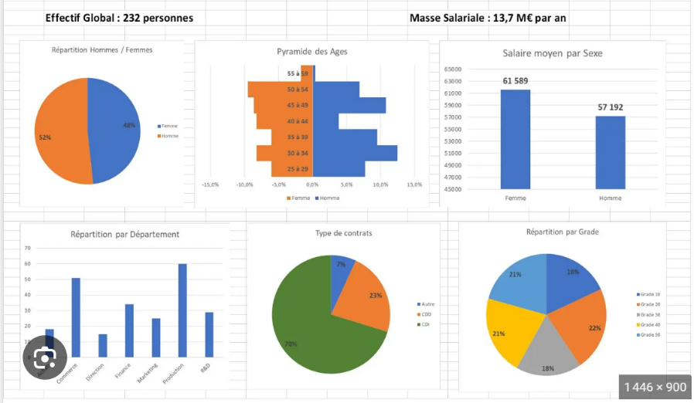
Chap. 20 - Élaboration des tableaux de bord
Introduction
Un tableau de bord est un outil essentiel pour surveiller, évaluer et gérer les performances d'une entreprise ou d'un service.
⇨ Il fournit une vue d'ensemble rapide et synthétique des performances et des données pertinentes qui interviennent dans les prises de décisions et l'orientation stratégique.

Slide 2
Chap. 20 - Élaboration des tableaux de bord
Il permet de suivre les performances de l’entreprise ou du service grâce à des indicateurs quantitatifs ou qualitatifs de performance clés (KPI)
il aide les décideurs à prendre des décisions éclairées et à identifier les tendances ou les problèmes potentiels.
Il sert de moyen de communication au sein de l'entreprise en
présentant les informations importantes.
Il permet de suivre les efforts et leur alignement sur les objectifs en mettant en évidence les écarts aux objectifs.
Le tableau de bord peut aider à anticiper les risques et à prendre des mesures correctives.
Le ssuivi des performances responsabilise et motive les équipes
Tableau de bord Indicateurs qualitatifs, quantitatifs
Suivi des performances
Prise de décisions
Communication interne
Alignement des objectifs
Gestion des risques
Motivation et responsabilisation

